Slide 1
ΑΝΑΓΝΩΣΗ
Ζαχαρίας Παπαντωνίου
Τα ψηλά βουνά
Τα είκοσι πέντε παιδιά της πέμπτης τάξης ενός σχολείου αποφασίζουν να πάνε μόνα τους διακοπές ψηλά στο βουνό. Εκεί οργανώνουν μια καταπληκτική κατασκήνωση και περνούν υπέροχα.
Για λίγες μέρες ζουν μακριά από τη φροντίδα των μεγάλων. Μέσα από ωραίες περιπέτειες μαθαίνουν να δουλεύουν και να συνεργάζονται, στηρίζοντας ο ένας τον άλλο.
Από τον κόσμο του βουνού, από τη φύση και τους ανθρώπους του, αποκτούν εμπειρίες και γνώσεις και μαθαίνουν μύθους και ιστορίες.
Τελικά όλοι μαζί συμβάλλουν στη σωστή λειτουργία της ομάδας και περνούν ένα αξέχαστο καλοκαίρι.

Slide 2
ΟΡΘΟΓΡΑΦΙΑ
Τελικά όλοι μαζί συμβάλλουν στη σωστή λειτουργία της ομάδας και περνούν ένα αξέχαστο καλοκαίρι.
βράδυ, δάκρυ, στάχυ, δόρυ, δίχτυ, οξύ

Slide 3
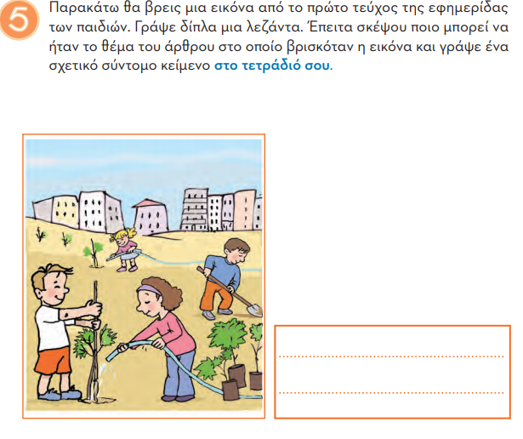
Εργασία 5 σελ.13

Slide 4
Αναδάσωση στον λόφο της γειτονιάς μας
Πέρυσι μια μεγάλη πυρκαγιά έκαψε τα φυτά του γειτονικού μας λόφου. Ο Δήμος Κερατσινίου σε συνεργασία με τα σχολεία της περιοχής, αναδάσωσε τον λόφο , που ξαναβρήκε έτσι την παλιά του ομορφιά .

Slide 5
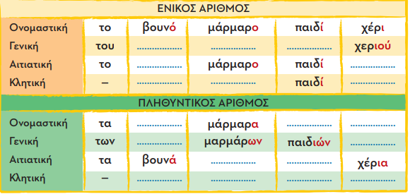
Ν. Γλώσσα σελ. 14

Slide 6
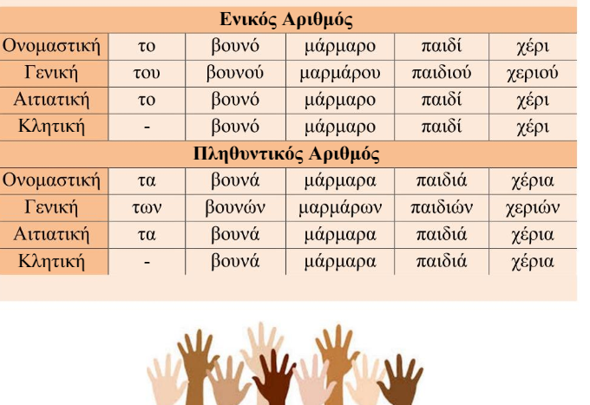
Λύσεις σελ.14

Slide 7
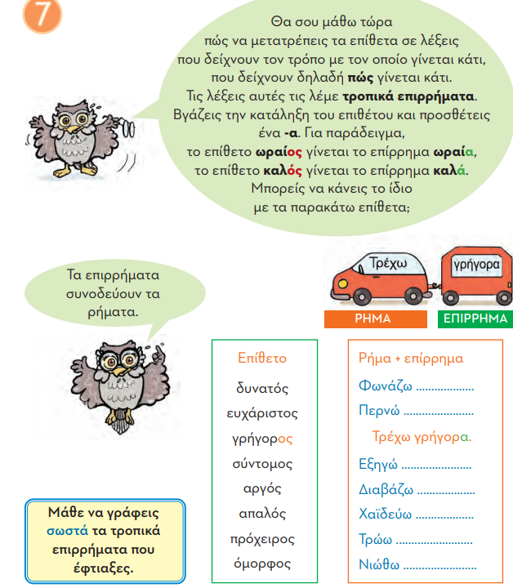
Εργασία 7 σελ. 15

Slide 8
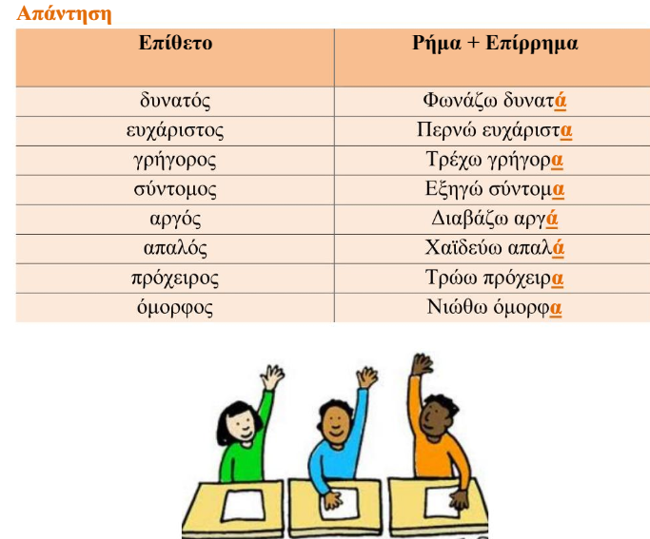
Λύσεις εργασίας 7 σελ.15

Slide 9
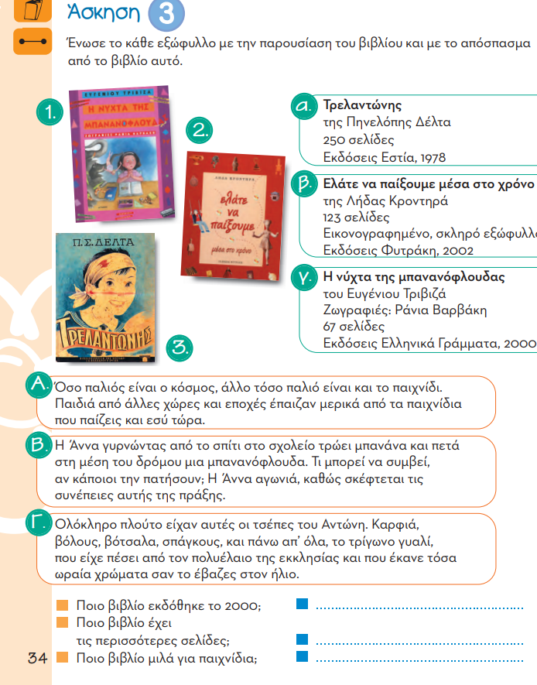
Άσκηση 3 σελ.34 εργασιών Γλώσσας

Slide 10
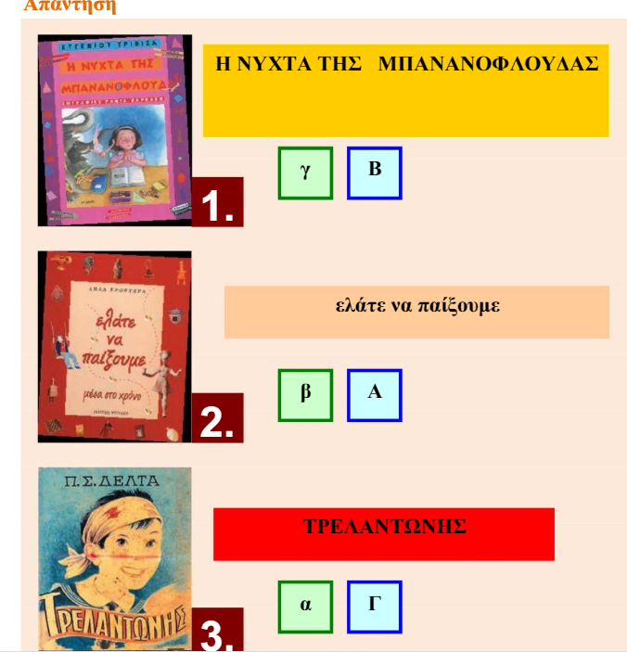
Άσκηση 3 σελ.34 εργασιών Γλώσσας (λύσεις)

Slide 11
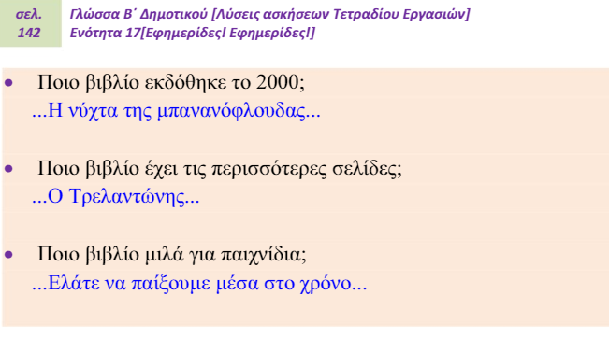
Άσκηση 3 σελ.34 εργασιών Γλώσσας (λύσεις)

Slide 12
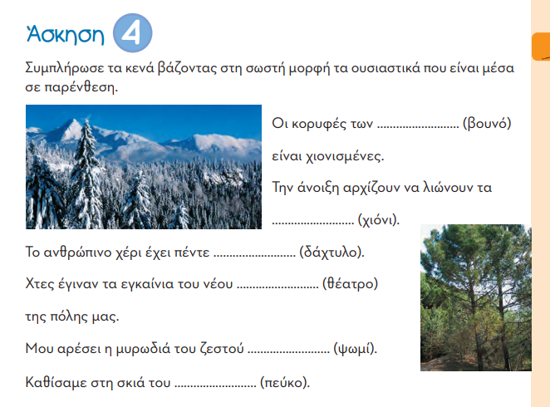
Άσκηση 4 σελ.35

Slide 13
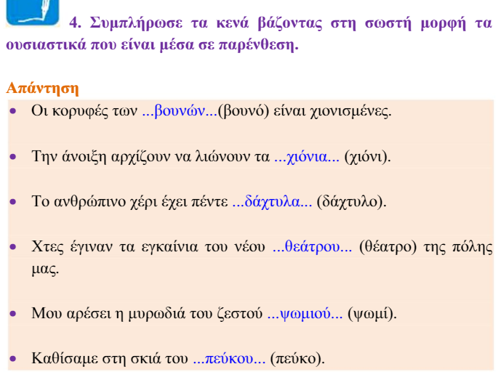
Άσκηση 4 σελ.35 (λύση)

Slide 14

Άσκηση 5 σελ.34

Slide 15
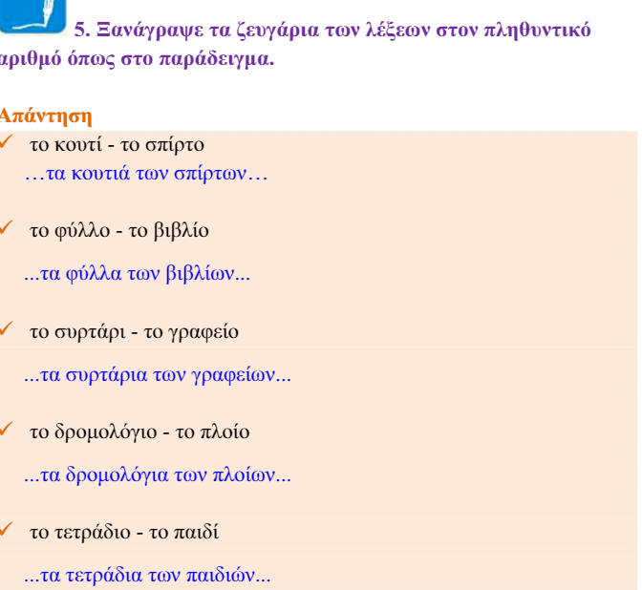
Άσκηση 5 σελ.34 (λύση)

Slide 16
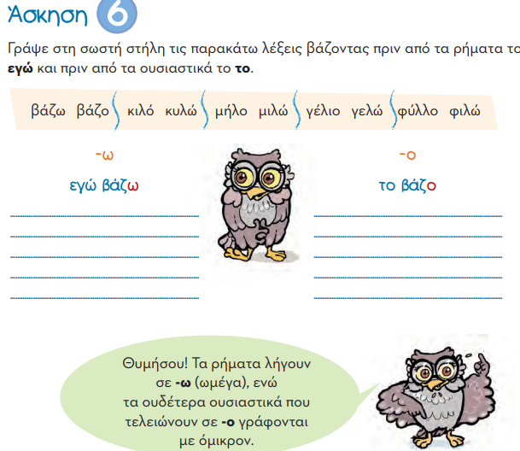
Άσκηση 6 σελ.36

Slide 17
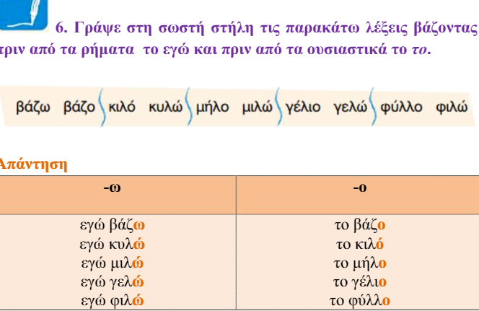
Άσκηση 6 σελ.36 (λύση)

Slide 18
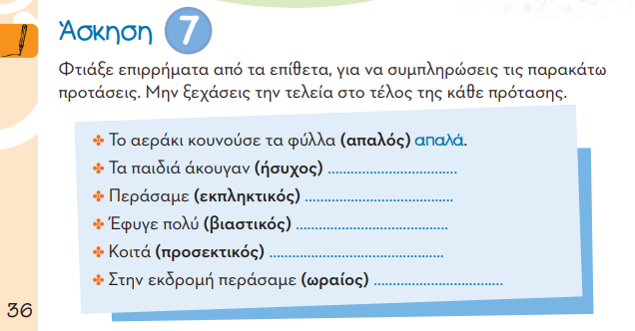
Άσκηση 7 σελ. 36

Slide 19
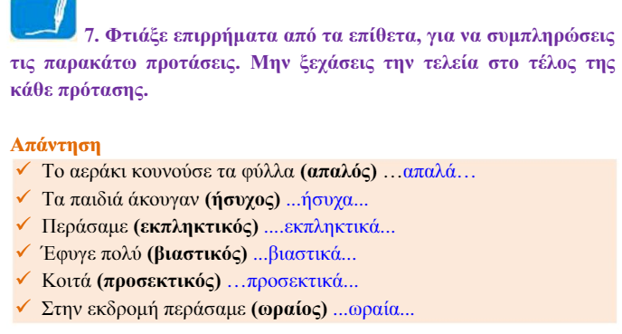
Άσκηση 7 σελ. 36 (λύση)

